Slide 1


천조교와 2소대
NLP Team Project
임기찬 천영재 김상헌
오준오 강민수

Slide 2

프로그램 개요
Input File : 자기소개서
형태소 분석을 통해 어근 등을 찾는다.
입력한 표현보다 더 공식적인 표현으로 수정한다.
Key Word 기반 탐색
국가적인 공식 연설문, 기존의 자기소개서 데이터 셋을 이용하여 자주 쓰이는 어휘들 추출
수정된 자기소개서를 사용자가 보고 추가적인 수정을 통해 완성시킨다.

Slide 3
진행상황 개요
유의어 사전 데이터화 및 정리.
어근분리 결과. Term Frequency 데이터화(KoNLPy적용)
자소서 Data 크롤링.
어근 의미분석 모델 리서치.

Slide 4
유의어 사전 데이터화
한국어 기초사전, 우리말샘 사전에 있는 유의어들을 데이터화.
한국어기초사전 51947개 중 관련어 있는 단어 20277개 추출.
우리말샘 사전 1128176개 중 관련어 있는 단어 346113개 추출

Slide 5
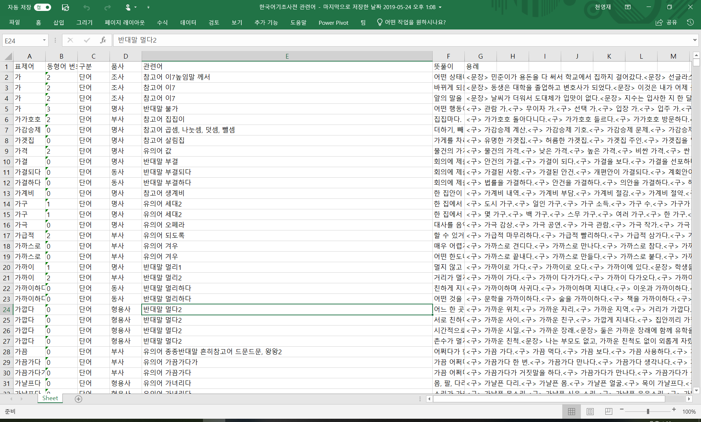

Slide 6
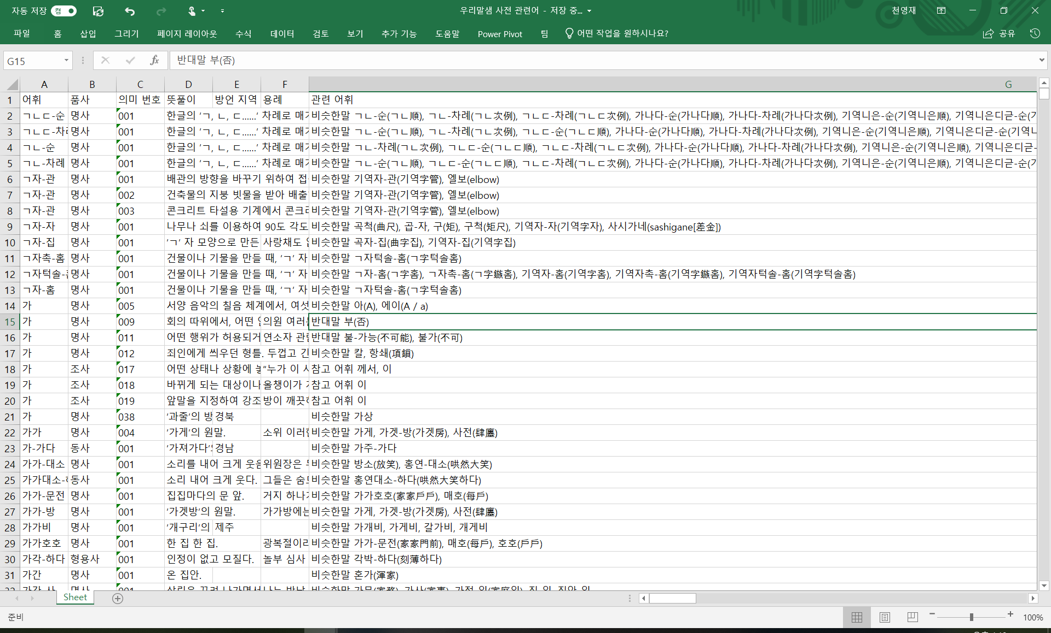

Slide 7
어근분석 결과 데이터 화
KoNLPy 의 형태소 모델을 이용.
형태소만을 데이터화 하여 CSV로 term frequency 를 데이터화.
자주 사용하는 언어의 통계적 분석을 얻을 수 있을 것으로 보임.
KoNLPy Twitter Korean text(okt 최근 변환됨)로 적용시킨 코드 구현 및 테스트.
Mecab-ko 모델을 적용시킨 코드와 비교분석해서 더 나은 쪽으로 구현하여 진행 할 계획.

Slide 8
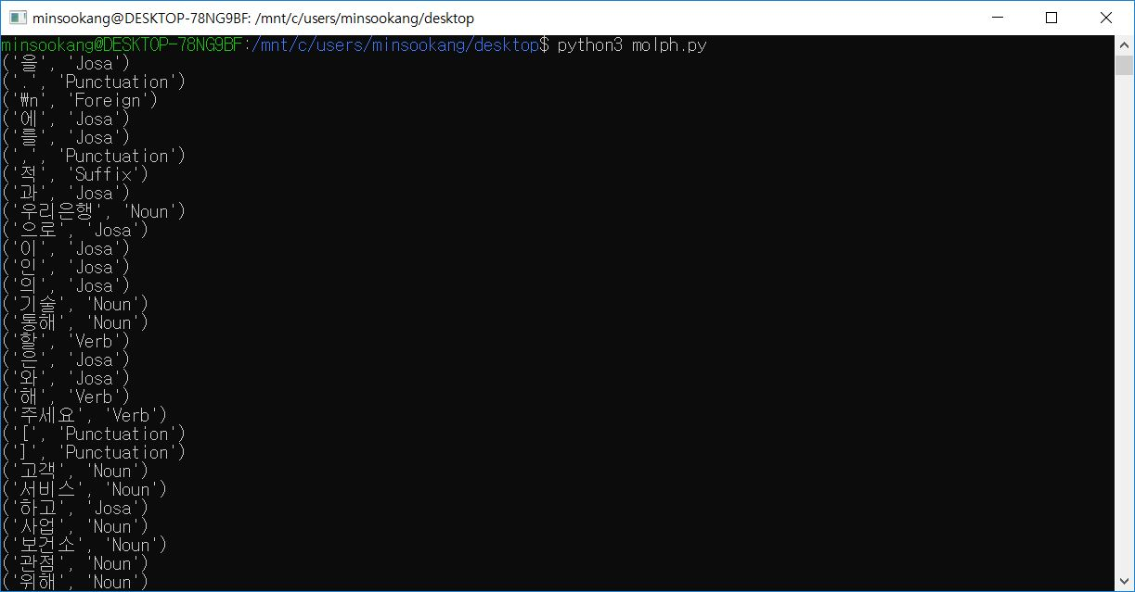
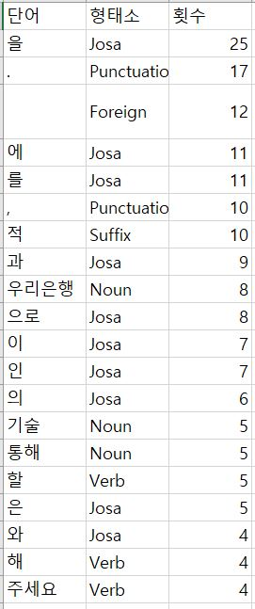

Slide 9
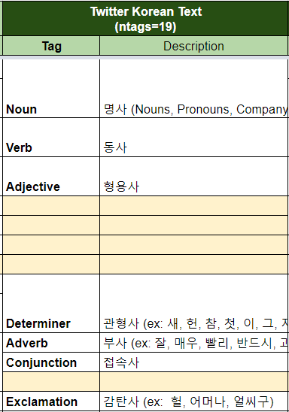
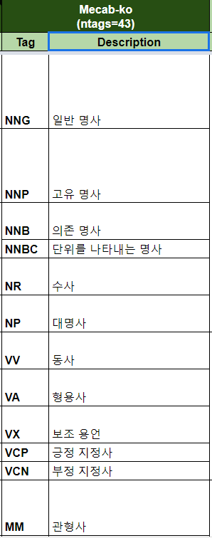
어근분석 결과 데이터 화
Mecab이 KoNLPy에서 나와있는 설명에 표현된 품사 표현이 좀더 자세하기 때문에, Mecab 모델과 비교할 예정.

Slide 10
자소서 데이터 크롤링
다음카페 “취업뽀개기” 에 올라와 있는 자소서들의 데이터를 크롤링 진행.
Data set을 구하기 위해 진행한 부분이며, TXT형식의 결과값을 얻음.

Slide 11
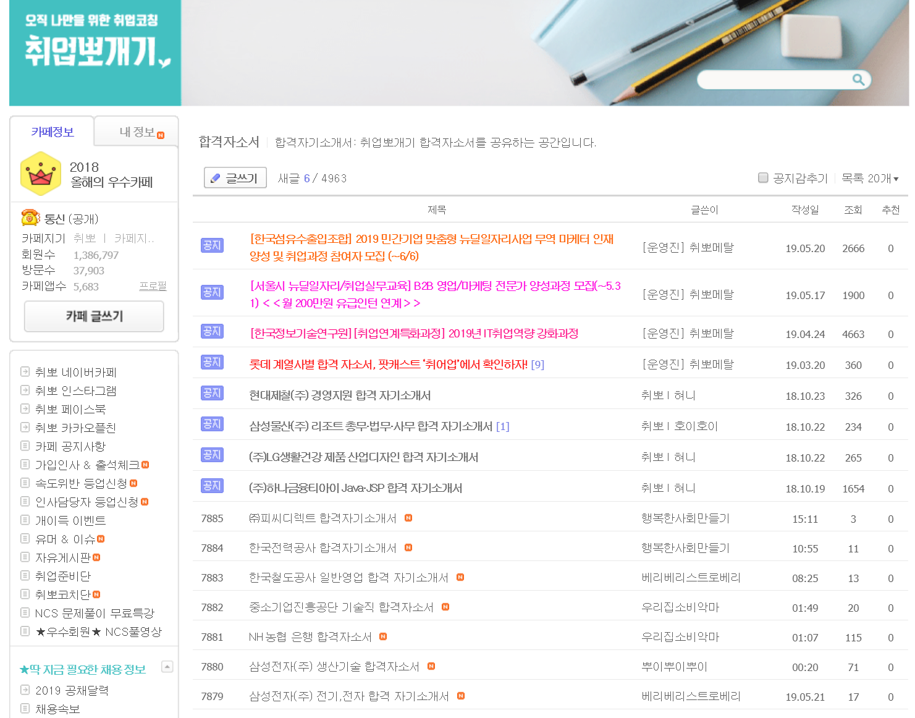

Slide 12
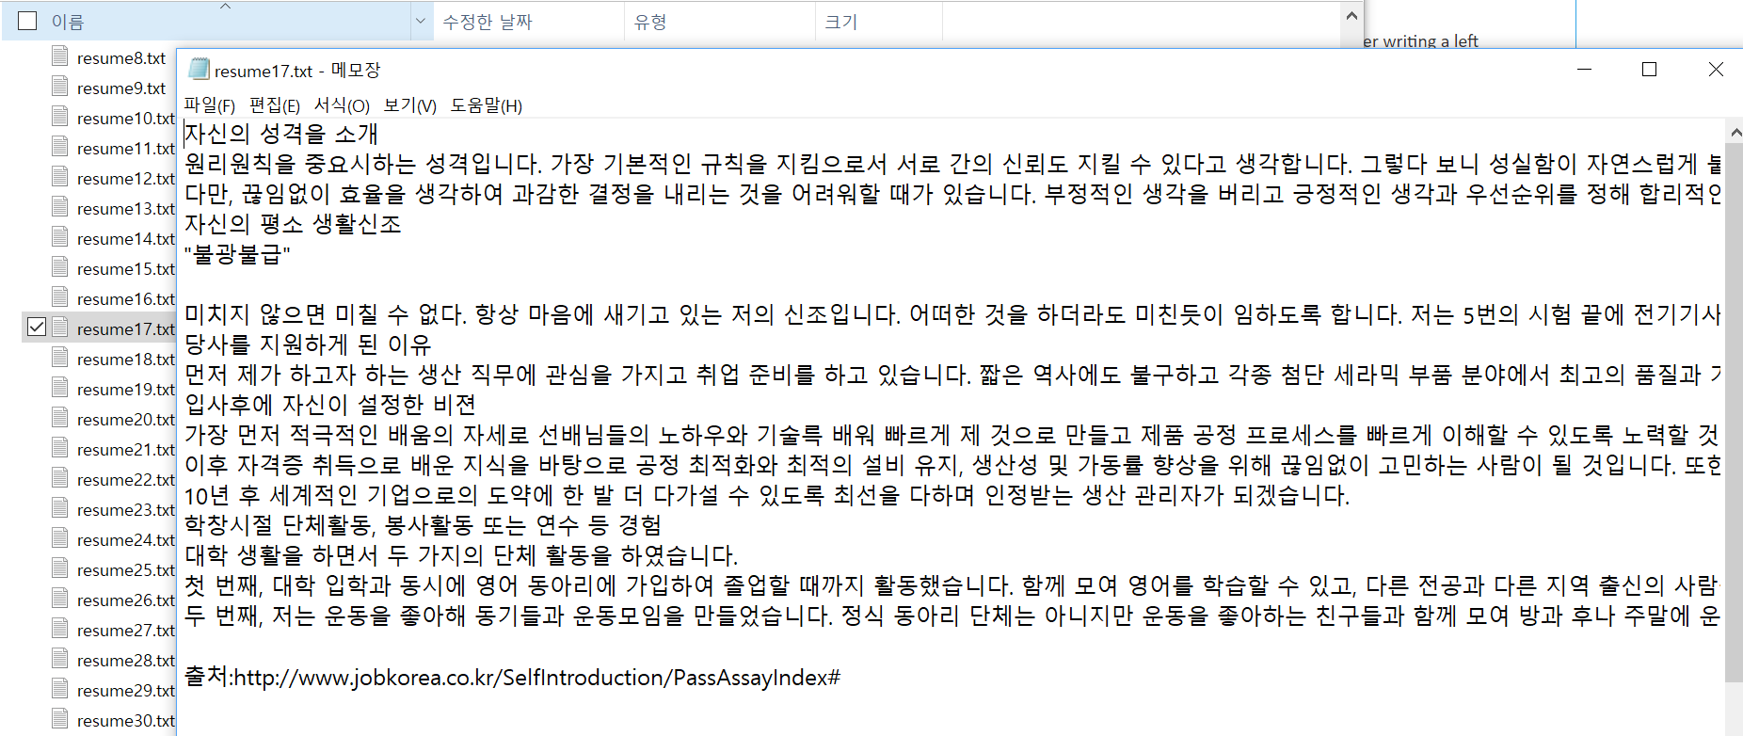

Slide 13
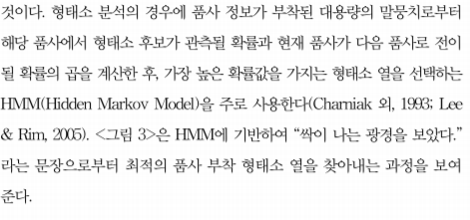
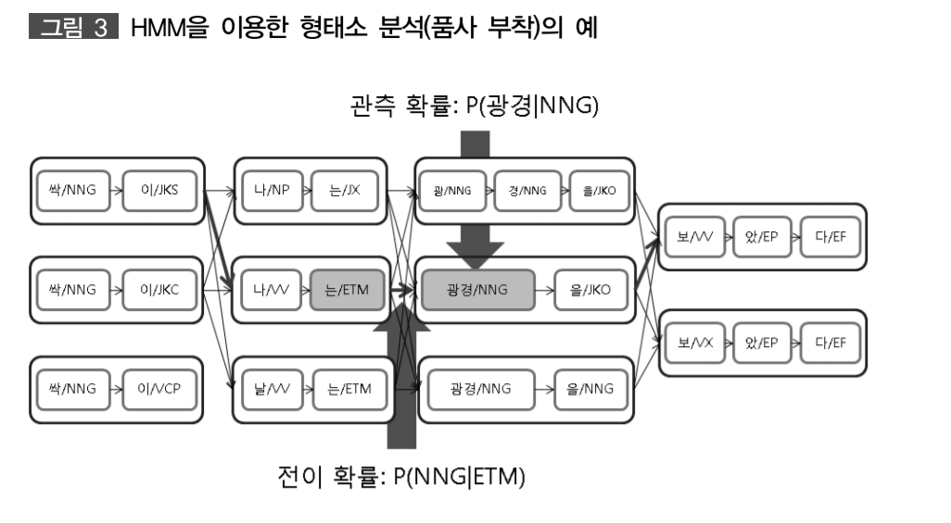
어근 의미분석 모델 리서치
단어의 의미모호성을 해결할 방법으로, 의존 구문분석과 확률 기반 애매성 해소 방법.
HMM 모델을 우리의 특정 상황, 자소서라는 특수한 상황만을 국한할 때, 격식체로 바꾸는 경우만을 국한할 때, 대부분의 형태소가 같은 통계적인 모습을 보일것이라 예상.
결과에서 얻는 결론과, 실제 구현의 어려움을 비교해 보았을 때 구현하지 않기로 함.

Slide 14
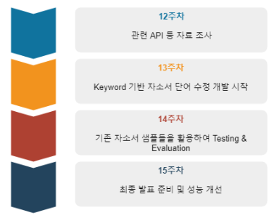
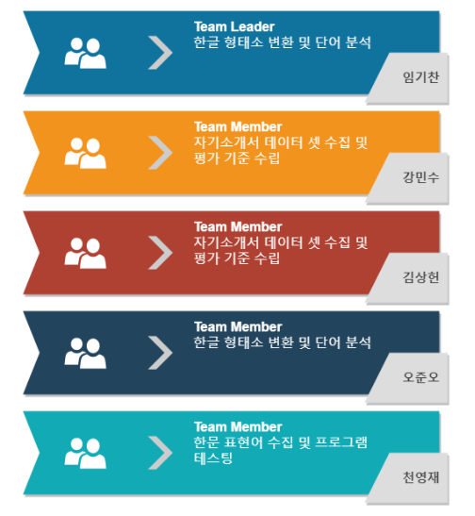
Schedule & Team Member

Slide 15

Q&A

